Slide 1


SPI
Petar Andrić
29.12.2023.

Slide 2
Sadržaj:
Uvod
Način rada
Prednosti i nedostaci

Slide 3
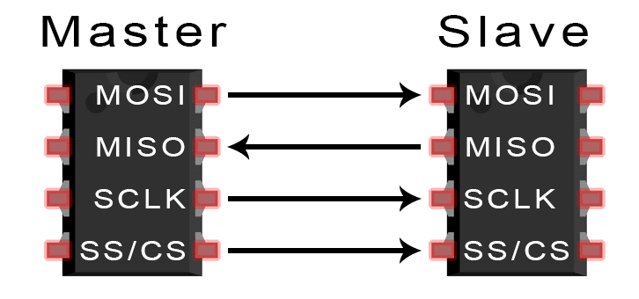
Uvod
SPI – serijska komunikacija
Upotreba: mikrokontroleri, čitači SD kartica, RDIF čitači kartica…
Prijenos podataka bez prekida
Neograničena količina bitova
Master – slave

Slide 4
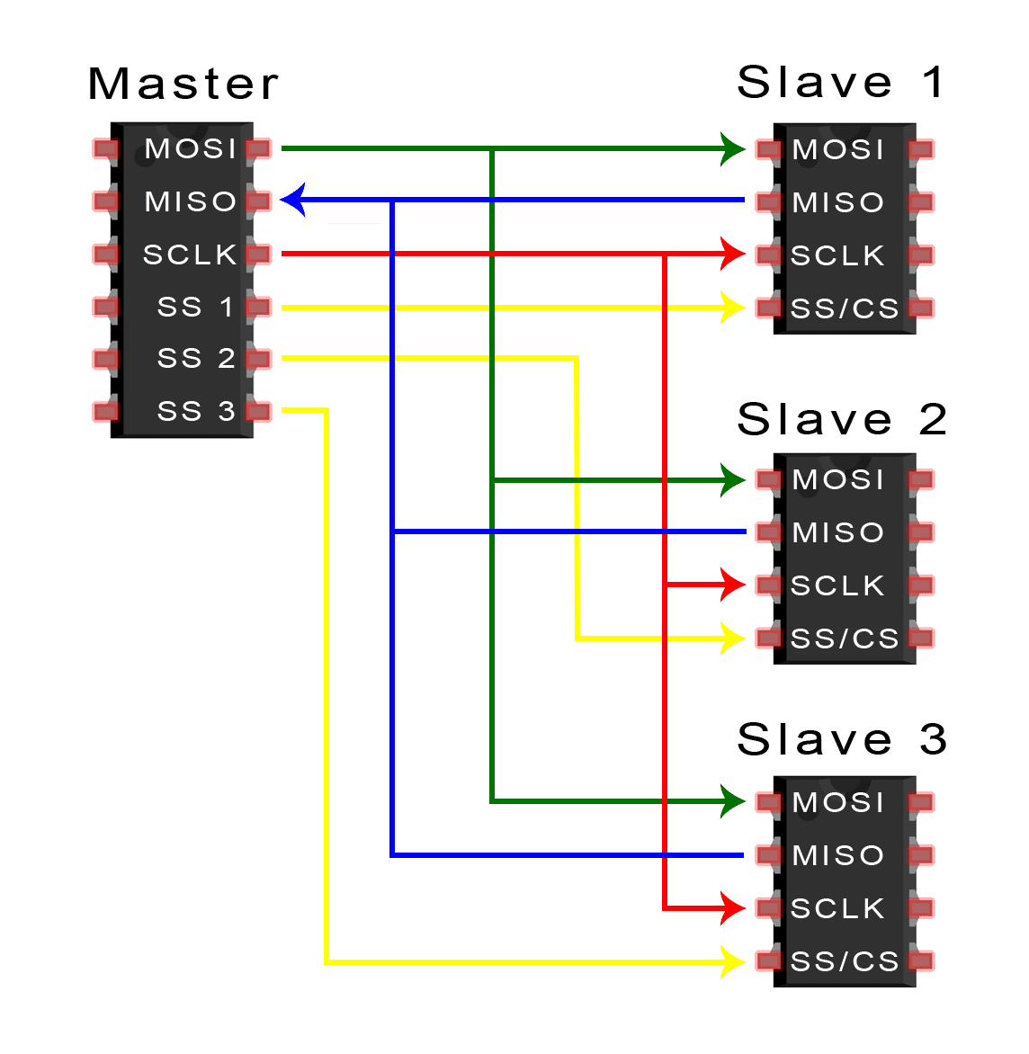
Uvod
Master – uređaj kontroler
Slave – uređaj upravljan preko Master-a
MOSI (SI) – Izlaz iz Master-a (ulaz Slave-a)
MISO (SO)- Ulaz Master-a (Izlaz iz Slave-a)
SCLK (SCK) – Linija za taktni signal
CS (SS) – Odabir čipa (odabir Slave-a)

Slide 5
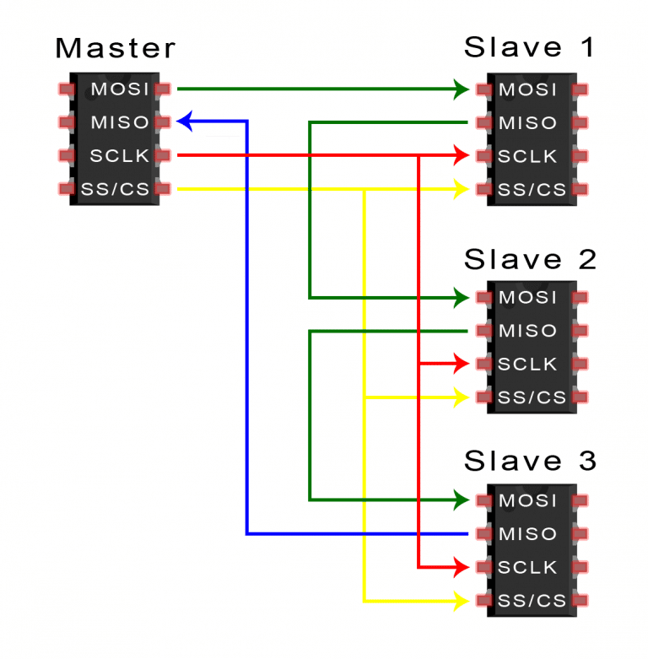

Način rada
Clock signal – sinkronizacija podatkovnih bitova između Master-a i Slave-a
Master uvijek inicijalizira komunikaciju
Master bira preko CS porta Slave čip s kojim će komunicirati
SI – podaci se šalju od Master-a prema Slave-u
SO – podaci se šalju od Slave-a prema Master-u

Slide 6
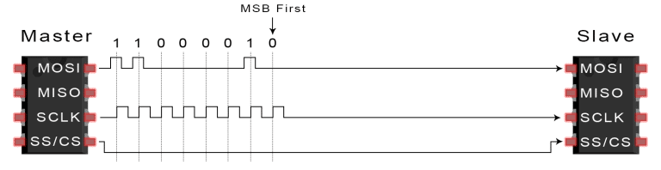
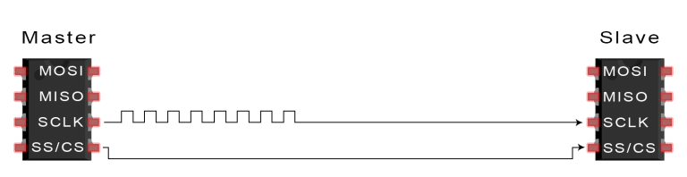
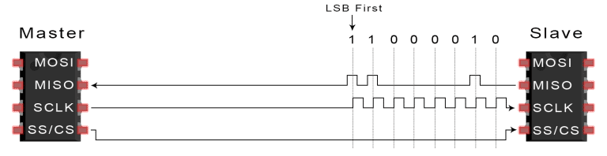
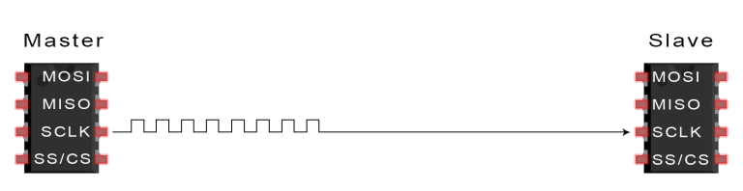
Način rada
1. korak: Master šalje taktni signal
2. korak: Master odabire Slave
3. korak: Master šalje podatke
4. korak: Slave odgovara ako se to traži
3. korak
1. korak
2. korak
4. korak

Slide 7
Prednosti i nedostaci
Prednosti:
Nema START/STOP bitova – kontinuirani tok podataka
Nema kompliciranog adresiranja Slave-a
Veća brzina prijenosa – do 60 Mbps
Mogućnost i slanja i primanja podataka istovremeno i kod Master-a i kod Slave-a

Slide 8
Prednosti i nedostaci
Nedostaci:
Koristi 4 žice
Nema potvrde o primljenim podacima
Nema načina provjere grešaka
Moguć je samo jedan Master čip

